Slide 1











Natuurkunde Olympiade
Eigen digitale toetsen maken op de olympiade-Websites!
Ad Mooldijk en Enno van der Laan

Slide 2
Agenda
Welkom en korte namen en verwachtingsronde
Even aan de slag met een proefje
Uitleg over gebruik van opgavensite olympiades
Praktisch
Toetsen componeren per tweetal, één aanpassen en één vanaf scratch
Toetsen van een ander groepje maken (als leerling)
Toets afsluiten voor ll en docent
Plenair indelen opgaven in domeinen
Discussie over Olympiade Opgaven
Afsluiten van de werkgroep

Slide 3
Black box
10 minuten in tweetallen het mysterie van de black box proberen te ontrafelen.

Slide 4
Quizzes
Keuze uit voorbereid of zelf maken
Domein, skill, trefwoord
Moeilijkheidsgraad per leeftijdscategorie

Slide 5
Quizzes 1
Geef je op als coördinator ronde1.natuurkundeolympiade.nl/admin
We geven goedkeuring en dan kun je verder.
Nu inloggen, weer op ronde1.natuurkundeolympiade.nl/admin
Volg de handleiding…
Graag feedback voor verbetering

Slide 6
Quizzes 2
Maak een quiz door een bestaande te pakken en aan te passen
Maak een quiz over een bepaald domein of een bepaalde vaardigheid vanaf scratch, door losse opgaven te kiezen.

Slide 7
Quizzes 3
Wissel quiz url’s uit en maak elkanders quiz
Laat de quiz beoordelen door de computer…
Zet de eigen quiz in review modus en kijk daarna bij de gemaakte quiz wat leerlingen dan te zien krijgen

Slide 8
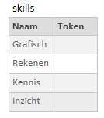
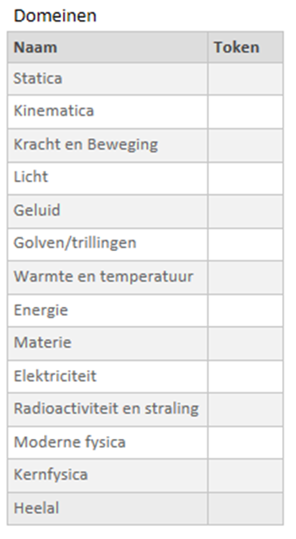
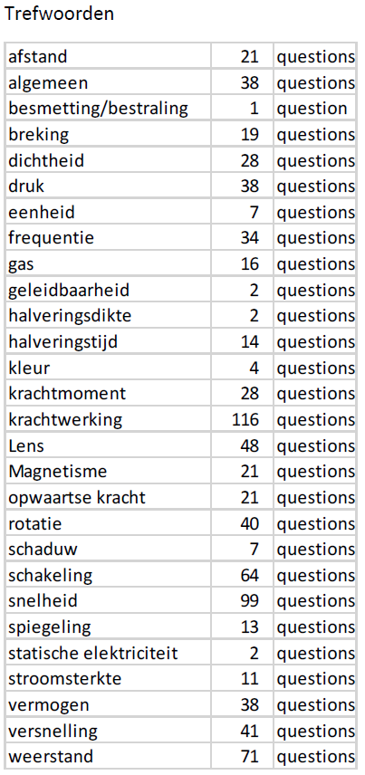
Indeling
Domeinen
Vaardigheden
Trefwoorden, welke nog interessant om te gebruiken?

Slide 9
Tot slot
Voldoet de eerste ronde, moeten de opgaven anders?
Welke domeinen kunnen/mogen opgaven leveren?
Interessant voor iedereen vs schifting voor tweede ronde
Soort opgaven, concept vs context, kennis vs begrip
Als tijd, eventuele aanpassingen in de opbouw van de olympiade…

